Slide 1
圖資館空間預約系統
第5組 組員：0424010方威霖

Slide 2
測試

Slide 3
等價劃分

Slide 4
使用者介面截圖

Slide 5
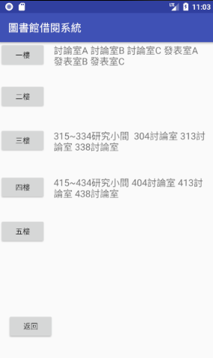
預約區域選取
可選擇要預約的樓層
各樓層均附簡介

Slide 6
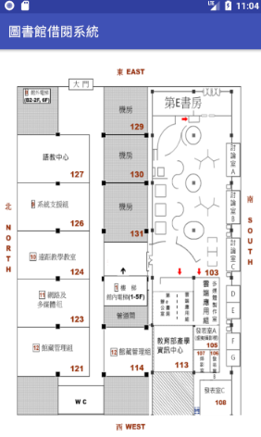
館區平面圖與超連結
顯示所有公用空間
可預約的空間設置超連結

Slide 7
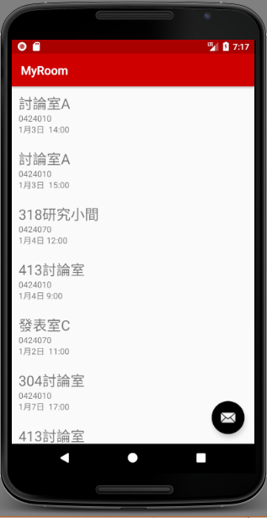
紀錄查詢
顯示所有預約紀錄
預約時間也都清楚記錄

Slide 8
Thank You
報告結束

